Slide 1
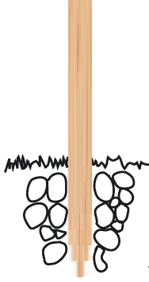
RAL 6027
(Lichtgrün)

Slide 2
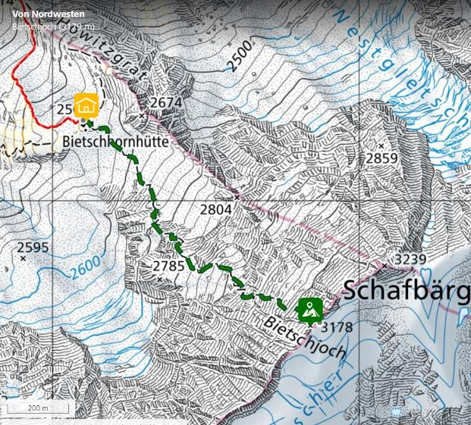
Bietschjoch 3179 m
Von Nordwesten
Bietschhornhütte – Bietschjoch
Von der Bietschhornhütte (2565m) steigt man in südöstlicher Richtung zuerst auf dem Weg, später über Wegspuren auf den Grat. Der Übergang befindet sich etwa 150m nordöstlich vom eigentlichen Joch.
Art: Berg- und Alpinwandern
Technischer Schwierigkeitsgrad: T4
Zeit: 1:30
Auf-/Abstieg: 620 Hm, 0 Hm
Ausrüstung, Zeitbedarf, Wetter und Gefahrenslage prüfen.
Rücksichtsvoll verhalten gegenüber Natur und Wildtieren.
Kontakt
…
…
…
LOGO
Quelle: Bundesamt für Landestopografie
300 m
Notrufnummer: 112

